Slide 1
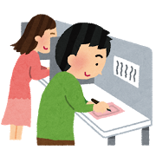
選挙のはなしをしよう
芝浦工業大学附属中学高等学校
◎東京都選挙管理委員会

Slide 2
選挙クイズ

Slide 3
今年７月に実施予定の選挙は？
衆議院議員選挙
参議院議員選挙

Slide 4
解説
正解発表
今年は７月に
参議院議員選挙
その前の４月には
統一地方選挙
が予定されています。
自分の住んでいる所で選挙があるか確認してみよう
正解は
参議院
議員選挙
です。

Slide 5
前回の参議院議員選挙18歳の投票率は何％
※前回参院選はH28.7
62.23％
48.97％

Slide 6
解説
正解発表
ちなみに、19歳は
53.80％でした。
どちらも、都道府県で
第 1 位
しかし、平成29年の
衆議院議員選挙では、18歳は48.97％、
19歳は38.64％でした。
正解は
62.23％
です。

Slide 7
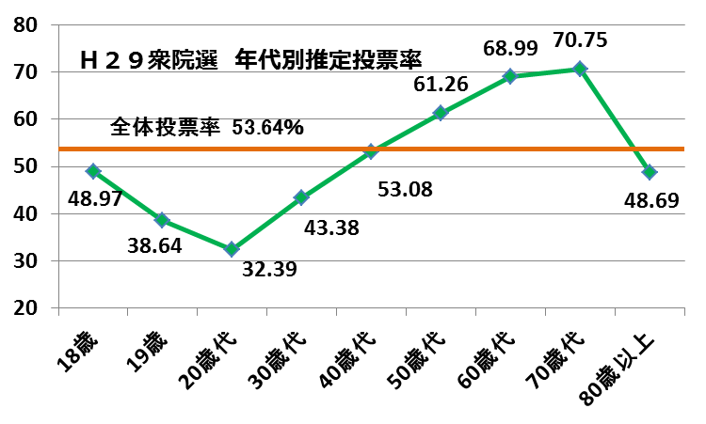

Slide 8
投票率が低いとどうなる？
「自分達の代表者を選挙で決める」という選挙制度の趣旨と実際の状況に差が生じてしまいます。
必ず投票する人達の要望がとおりやすくなり、政治がコントロールされる可能性が高くなります。

Slide 9
選挙権年齢の改正は
何年ぶり？
７０年ぶり
９０年ぶり

Slide 10
解説
正解発表
終戦後、20歳以上の男女と定められてから、
70年ぶり
の大改正
ちなみに90年前は、
25歳以上の男性のみに選挙権が付与さられました。
正解は
７０年
です。

Slide 11
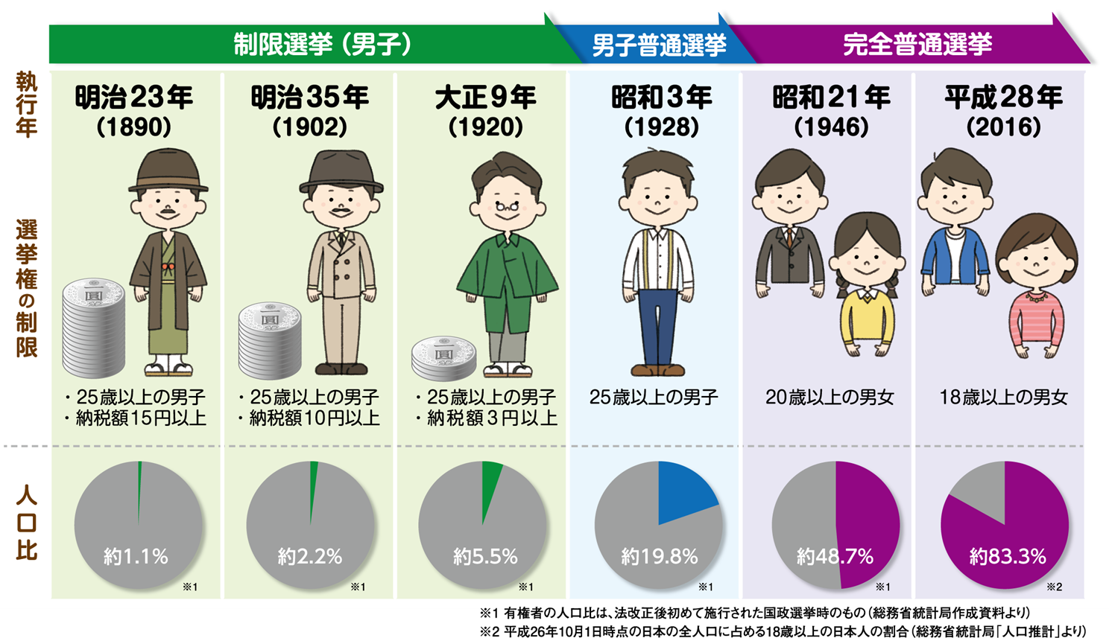
選挙の歴史をみてみよう

Slide 12
今日から東京五輪の
閉会まで選挙は何回？
※江東区の場合
３回
４回

Slide 13
解説
正解発表
江東区の場合、五輪閉幕までに選挙は４回です。
選挙で選ばれる議員等は
６ 種 類
参議院議員選挙のみ
3年に1度、その他は4年に1度の選挙になります。
※解散や辞任等は別です
正解は
４ 回
です。

Slide 14
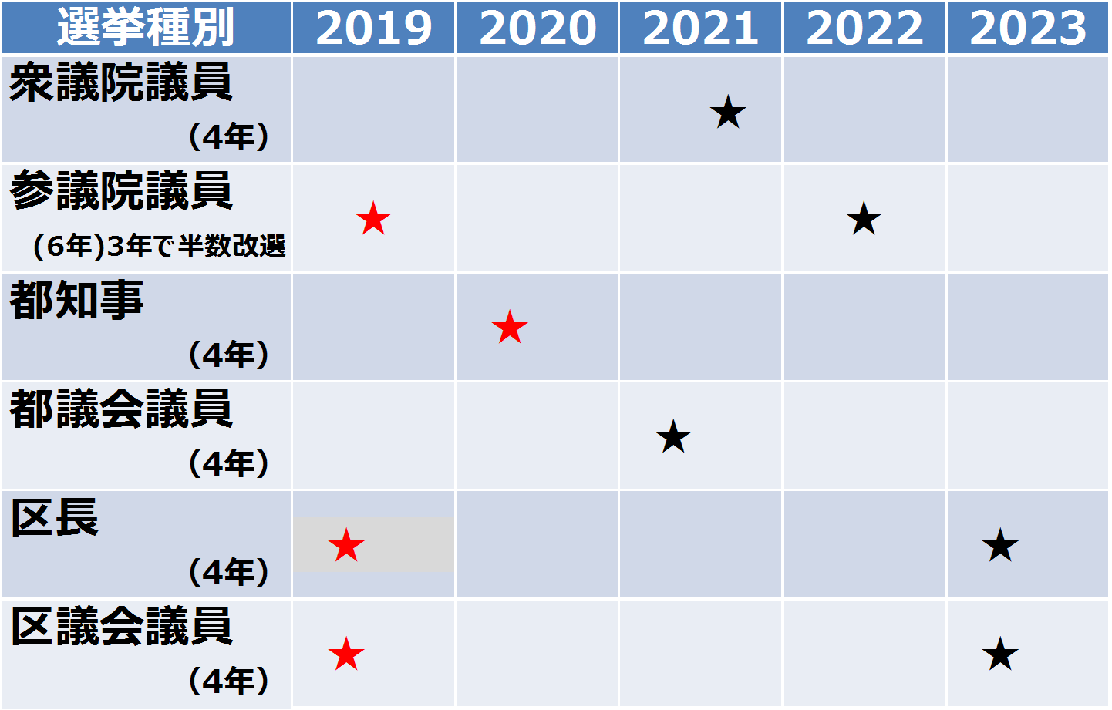

Slide 15
今後予定されている選挙
3月17日 台東区長・区議会議員選挙
4月21日 統一地方選挙
5月26日 足立区長・区議会議員選挙
7月 参議院議員選挙

Slide 16
17歳でも投票できる？
できる場合がある
絶対にできない

Slide 17
解説
正解発表
「年齢計算ニ関スル法律」では、
誕生日の前日
に満１８年となり、
「選挙権年齢要件」を満たすことから、投票日の翌日が１８歳の誕生日であれば、投票できる場合があります。
正解は
できる場合がある
です。

Slide 18
衆議院議員選挙で使われる税金は？
約６億円
約６００億円

Slide 19
解説
正解発表
選挙の公平・公正
な実施のため、投票用紙の作成や投票所の設置費用だけではなく、
立候補者の選挙運動用ポスターの作成費や選挙運動用自動車のレンタル料などにも税金が使われることがあります。
正解は
約６００
億円
です。

Slide 20
選挙クイズ
～パート2～

Slide 21
自宅のインターネットで投票はできるか？
できる
できない

Slide 22
解説
正解発表
現行法ではできません。
投票は、原則、投票所で行うことになります。
なぜなら、インターネットの投票では、
本人確認が
できません。
必ず、自分で投票に行ってください。
正解は
できない
です。

Slide 23
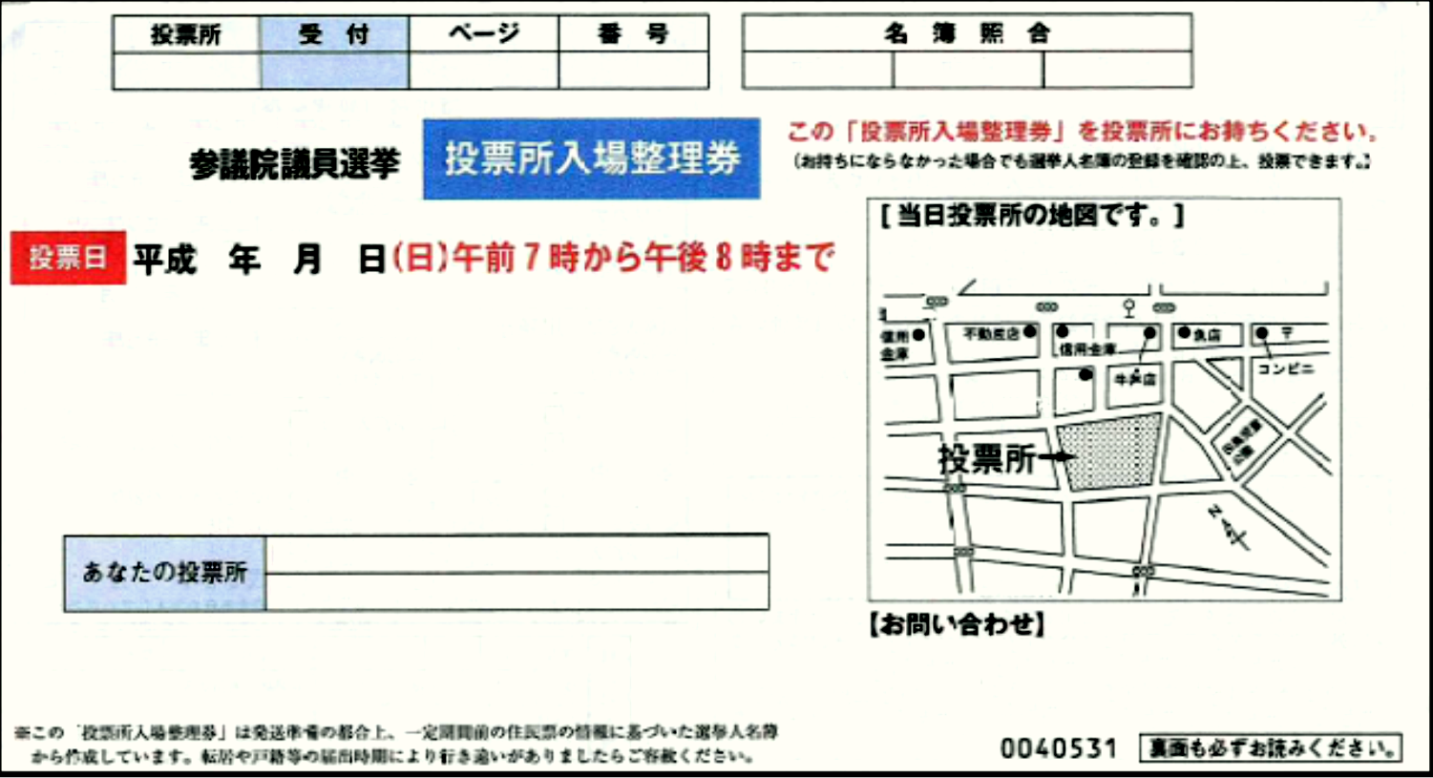
投票所入場整理券が家に送付されます

Slide 24
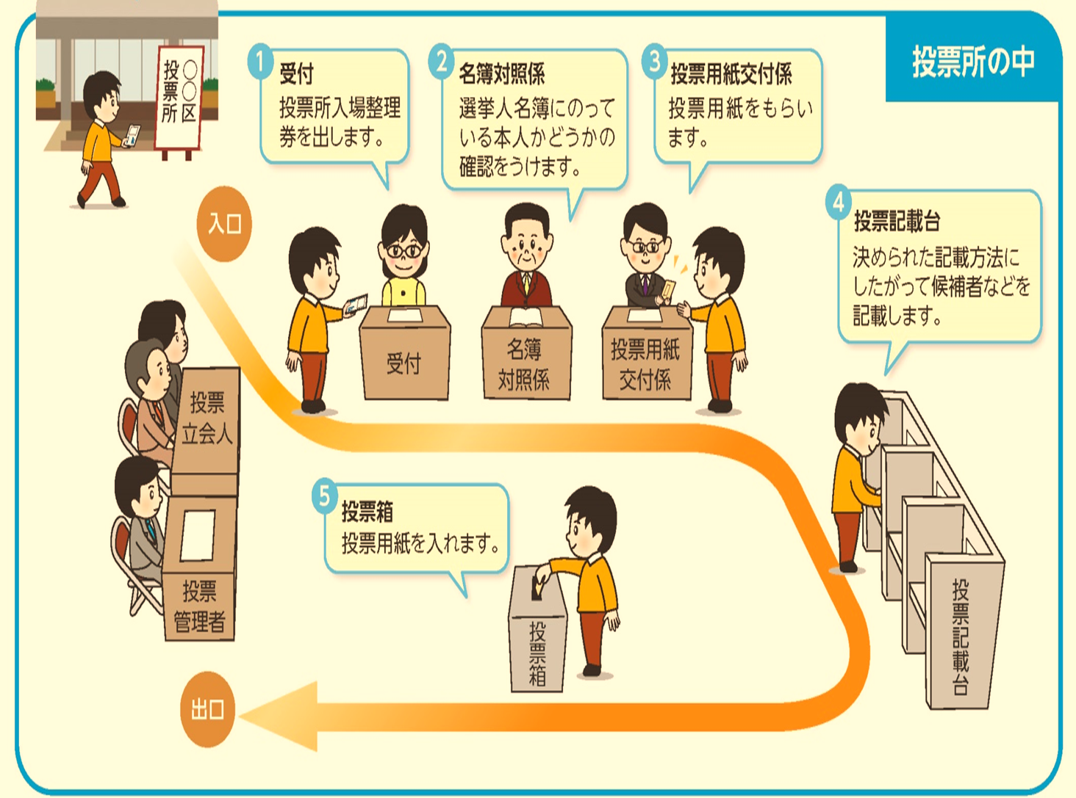

Slide 25
投票は何時までできる？
１８時
２０時

Slide 26
解説
正解発表
ほとんどの投票所が
２０時
まで開いています
２０時までに投票所に入場すれば、投票函への投票は２０時を過ぎても有効です。
正解は
２０時
です。

Slide 27
投票日は用事で投票所に行くことができません。
どうしたらいい？
あきらめる
期日前投票する

Slide 28
解説
正解発表
投票日当日に予定がある場合は、
期日前投票
ができるので、投票をあきらめることはありません。
区役所などで、当日の投票所と同様、２０時まで投票可能です。
正解は
期日前投票する
です。

Slide 29
投票率が10パーセントを切った場合、選挙の結果はどうなる？
選挙のやり直し
選挙結果は確定

Slide 30
解説
正解発表
投票率が低く、国民の意思を反映していないと考えられたとしても、
やり直しはしません
投票率にかかわらず、結果は確定します。
「自分達の代表者を選挙で決める」という選挙制度の趣旨と違ってしまいます。
正解は
結果確定
です。

Slide 31
開票結果が
同点だったら？
決選投票
くじびき

Slide 32
解説
正解発表
同数の得票で、当選と
落選が分かれた場合、
当選人は法律により
くじびき
で決めることになります。
ただし、くじの方法は法律でも決まっていません
正解は
くじびき
です。

Slide 33
動画視聴
（選挙のススメ）

Slide 34
どうしていま、選挙の話？
投票は18歳から
70年ぶりの法律の改正
若い人が参加する社会を
あなたの街の選挙でも

Slide 35
日本の選挙の４原則
普通選挙
平等選挙
直接選挙
一般の有権者が選挙により議員や首長を決める
誰に投票したかわからないように無記名で投票を行う
選挙権は１人１票
財産、納税や性別に関係なく選挙権・被選挙権が生じる
有権者が行う全ての投票は平等
秘密選挙

Slide 36
投票先を決めるには？
情報を集める
よく考える
投票先を決める
投票に行く
選挙の結果を見守る

Slide 37
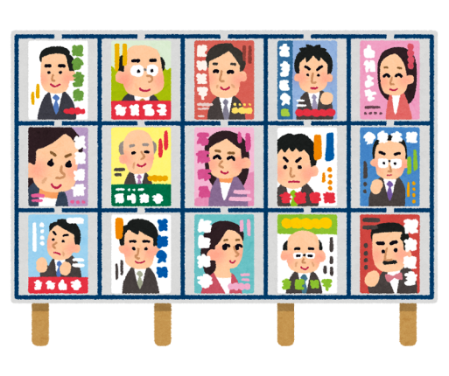
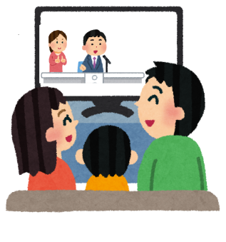
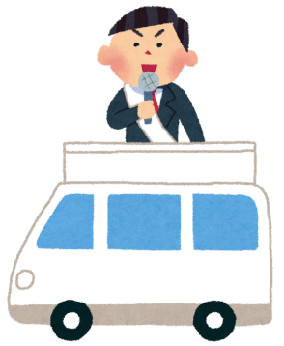
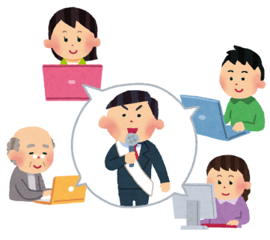
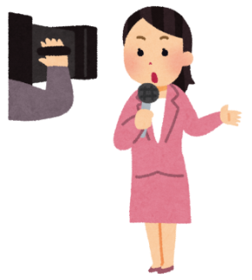
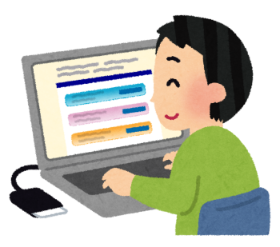
情報を集める方法は？
選挙ポスター
選挙公報
国政選挙・知事選挙の場合
政見放送
街頭演説・
街宣カー
友達や身近な
ひとに聞く
候補者や政党の
ビラ・はがき等
候補者・政党の
ＨＰや
ＳＮＳ等
テレビ・新聞など
のマスメディア
による報道
まとめサイトなど
ネット
上の情報

Slide 38
投票先を選ぶ基準
社会の様々なことに目を向けよう
基準は今のあなたの中にある
あなたの判断は正しく尊重されます
自信をもって投票に行こう

Slide 39
とても大切なこと
自分で考えて決める
投票を１回で終わらせない
お金やものと引き換えに投票は×

Slide 40
さいごに…
「投票」という行為を通じて、社会と対等に向き合ってください。
あなたが一生懸命考えて出した答えに間違いはありません。 素直な思いを伝えてください。

